Slide 1
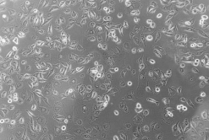
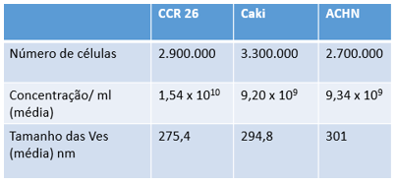
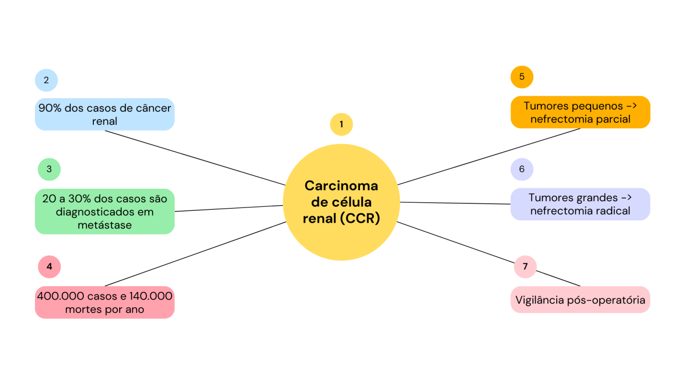
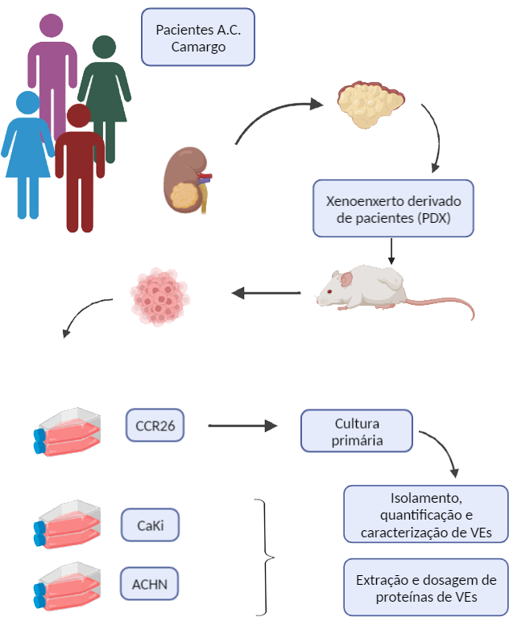
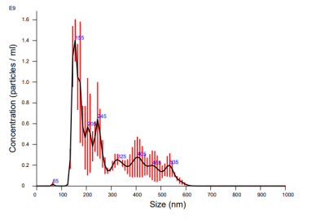
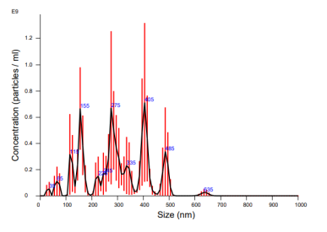
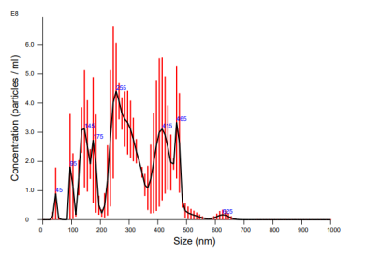
Encontro de Ciência e Inovação 2023
Validação de método de separação e análise de vesículas extracelulares humanas oriundas de camundongos imunodeficientes com carcinoma de células renais.
Zampetti, V. R.; Estevam, E. C.; Ikegami, A.; Martins, V. R.; Dos Santos, T. G.
INTRODUÇÃO
OBJETIVO
RESULTADOS E CONCLUSÃO
O Carcinoma de célula renal (CCR) representa cerca de 90% de todas as malignidades renais e suas causas até o momento não estão estabelecidas. Por outro lado, sabe-se que as vesículas extracelulares (VEs) são capazes de mediar processos como coagulação, resposta imune e o estabelecimento de nichos pré-metastáticos têm atraído atenção para sua importância como marcadores de resposta ao tratamento. A incidência mundial e as formas de tratamento para o CCR estão representadas na figura 1.
O objetivo geral deste estudo foi expandir o número amostral de linhagens celulares estabelecidas a partir de fragmentos de camundongos com PDX de CCR permitindo uma análise estatística adequada e padronizar em nosso laboratório a metodologia para validar os biomarcadores de células e VEs encontrados pelo nosso grupo em projeto anterior.
Foi possível validar o protocolo para isolamento de VEs das linhagens CCR26, CaKi e ACHN. O tamanho das VEs das respectivas linhagens está representado nas figuras 2B e 3. Por outro lado, não foi possível estabelecer a quantidade necessária de VEs para a análise de espectrometria de massa.
MÉTODOS
A
B
Figura 2: células da linhagem CCR26 imortalizadas (A); e tamanho médio das vesículas extracelulares das respectivas linhagens de acordo com a quantidade de células cultivadas (B).
CCR26
CaKi
ACHN
Figura 3: gráficos de quantificação e caracterização de vesículas extracelulares das linhagens de Carcinoma de Célula Renal CCR26, CaKi e ACHN, respectivamente.
Figura 1: incidência mundial do Carcinoma de Célula Renal (CCR) e tratamentos de acordo com o tamanho do tumor.
Referências: ESTEVAM, E. C., MARTINS, V. R. Caracterização de vesículas extracelulares derivadas de plasma de camundongos portadores de carcinoma de células renais humana. Relatório Final Referente à bolsa de Pós-doutrado no Brasil, Processo FAPESP 2017/18249-6, 2021.

